Slide 1
Prueba F en Markdown
Equipo Linces

Slide 2
Introduction
Mostremos cómo se realiza una prueba F en RMarkdown para verificar el correcto modelado de un gemelo digital. En estadística, la prueba F, también conocida como prueba de Snedecor o prueba de Fisher-Snedecor, es una herramienta utilizada para comparar dos varianzas poblacionales. Se utiliza para determinar si existe evidencia suficiente para rechazar la hipótesis nula de que las varianzas son iguales.

Slide 3
Gemelo digital
Supongamos que hemos realizado el gemelo digital de alguna situación real y que tenemos corriendo la simulación, que nos otorga valores de una variable de su interés. Se cuentan con los datos de lo que ocurrió en la realidad, y ahora tenemos datos de lo que ocurre en el gemelo digital. Lo que se debe hacer ahora, es comparar de alguna manera los datos de la realidad y la simulación, para corroborar el correcto funcionamiento de la simulación, y que en efecto tenemos un gemelo digital de la realidad.
Este método es el único que sirve para verificar que los datos entregados por el gemelo pertenecen a la población del fenómenos real.

Slide 4
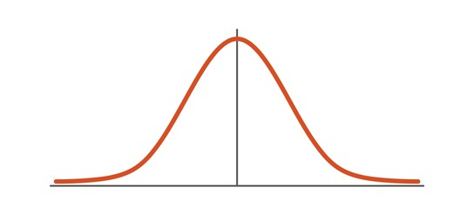

Slide 5
Prueba F en R
Se usa una prueba F para probar si dos varianzas poblacionales son iguales. Las hipótesis nula y alternativa para la prueba son las siguientes:
$$H_{0}:σ_{1}^{2}=σ_{2}^{2}$$
$$H_{1}:σ_{1}^{2}≠σ_{2}^{2}$$
Entonces, se toma como correcta la hipótesis nula, se realiza el cálculo del estadístico F y se determina el valor p
Si el valor p es menor a 0,05 se rechaza la hipótesis nula.

Slide 6
PRUEBA
Datos del gemelo: x
Datos reales: y
x <- c (10, 12, 14, 15, 16) y <- c(11, 13,15,17,18) var.test (x, y)
F test to compare two variances data: x and y F = 0.70732, num df = 4, denom df = 4, p-value = 0.7454 alternative hypothesis: true ratio of variances is not equal to 1 95 percent confidence interval: 0.07364411 6.79344797 sample estimates: ratio of variances 0.7073171

Slide 7
Conclusión
Si el valor de p es menor que .05, rechazaríamos la hipótesis nula. Esto significa que tenemos suficiente evidencia para decir que las dos variaciones de población no son iguales.

